Slide 1

INSTRUCTIVO PARA LA MODALIDAD PROYECTO DE INVESTIGACIÓN, CORRESPONDIENTE A LA UNIDAD DE TITULACIÓN PARA TERCER NIVEL DE GRADO
Consideraciones generales para la elaboración del Perfil de Proyecto de Investigación (incluye el de Revisión Bibliográfica) y del Informe Final de Investigación:

Slide 2

1
Los manuscritos deberán ser digitados en interlineado 1,5 y fuente Times New Roman tamaño 12, y con márgenes superior, inferior y derecho de 2,5cm, e izquierdo de 3 cm, en formato Word. No se aceptarán notas a pie de página o en el final del documento. Ejemplo

Slide 3

2
El uso de las abreviaturas y convenciones debe estar acorde con las adoptadas y reconocidas de acuerdo a las diferentes disciplinas. En el caso particular del título y en el resumen, estas deberán evitarse. La designación completa a la cual se refiere una abreviatura, deberá precederla en su primera aparición en el texto. Ejemplo

Slide 4

3
Las tablas que expresen los resultados no deberán exceder de ocho, incluyendo las imágenes que se utilicen, serán incluidas en formato editable y no como imágenes, estarán posicionadas en el lugar que le corresponde en el texto (ej. tabla 1, figura 1) y numeradas consecutivamente de acuerdo con su aparición. Evite el uso de reglas verticales, se utilizarán líneas simples y horizontales, llevarán un título descriptivo, notas o leyenda, con la información suficiente para su comprensión. Los encabezados de las columnas deben ser explicativos y cuando sea apropiado, referir unidades de medida. Las notas al pie deben ser escritas debajo de la tabla y referidas con letras en negritas. El enunciado de las tablas se escribirá de la siguiente forma: Tabla 1. …… Ejemplo

Slide 5
4
Sólo se consignarán las fuentes secundarias de obtención de información. Las fuentes primarias (obtenidas de los resultados investigativos) y la declaración de “elaborado por” no se incluyen. Ejemplo

Slide 6
5
La forma de presentación tabular o gráfica de los resultados de las variables estudiadas queda a elección del o los autores, pero no se incluyen la tabla y el gráfico de una misma variable. En el caso del gráfico, el mismo deberá incluir como fuente la tabla que le da origen. Si el o los autores desean declaran ambas (tablas y gráficos) uno de estos se colocará en el texto y el otro en el anexo, previa información en el documento. Ejemplo

Slide 7
6
Las imágenes empleadas en forma de diagramas, gráficos, esquemas, fotos, estructuras químicas, dibujos y otras, se referirán como figuras en el interior del texto, numerándose con dígitos arábigos consecutivos en orden de aparición en el cuerpo del texto de la siguiente forma: Figura 1. …… Ejemplo

Slide 8
7
En el caso de figuras compuestas por varias imágenes, estas se identificarán por el respectivo número y una letra mayúscula consecutiva (por ejemplo: Figura 1A, Figura 1B, entre otras). El tamaño debe ser preferentemente de 8,7 mm de ancho (una columna), o entre 10,5 y 18 cm de ancho (dos columnas) y en alta definición. En español, debe recordarse que las unidades decimales se separan usando la coma y no el punto, lo cual corresponde al inglés (ej. 55,5 es correcto, no 55.5). Ejemplo

Slide 9
8
De ser necesario incluir alguna especificación en relación con una estructura o propiedad de interés para el trabajo que se presenta, se utilizará una saeta superpuesta a la imagen para señalarla. El tamaño de letra oscilará entre 6 y 12 unidades. En el caso de gráficos que expresen resultados cuantificables producto de análisis estadísticos, se recomienda incluir los indicadores que denoten diferencias o similitudes, además de referir el nombre de los análisis y los estadígrafos correspondientes en la leyenda. Ejemplo

Slide 10
9
Al inicio de cada párrafo no se utilizará sangría. Cada uno de estos estará conformado por una redacción de entre 5 y 8 líneas, los que contendrán de 3 a 6 oraciones, dependiendo de la extensión de las mismas. Cada oración contará de 20 a 25 palabras separadas por el signo de puntuación que corresponda (coma, punto y coma, punto y seguido o punto final). El uso de letras mayúsculas, cursivas y negritas se acogerá a las normas de redacción científica. Ejemplo

Slide 11
Referencias
Las referencias constituyen una parte fundamental de la tesis o artículo, ya que brindan respaldo a la información presentada y reconocen los estudios previos en los que se basa la investigación.
Se debe seguir el formato de citación exigido por la revista.
Ejemplo en formato Vancouver:
Artículo de revista:
Smith J, García P, Muñoz L. Impact of exercise on glucose control in type 2 diabetes patients. J Clin Endocrinol. 2023;15(4):123-30.
Libro:
Brown H. Research Methods in Clinical Trials. 4th ed. Oxford: Oxford University Press; 2020.

Slide 12
¿Cómo citar?
Artículos de revistas
Formato:
Autor(es). Título del artículo. Nombre de la revista abreviado. Año; Volumen(Número) páginas.
Los nombres de los autores se escriben en este formato:
Apellido Iniciales (sin puntos ni comas entre iniciales).
Si hay más de seis autores, se pone "et al." después del sexto autor.
El nombre de la revista debe estar en su forma abreviada.
Ejemplo:
Smith J, García P, Muñoz L. Impact of exercise on glucose control in type 2 diabetes patients. J Clin Endocrinol. 2023;15(4):123-30.

Slide 13
Libros
Formato:
Autor(es). Título del libro. Edición. Ciudad: Editorial; Año.
Si es la primera edición, no se indica el número de la edición.
Ejemplo:
Brown H. Research Methods in Clinical Trials. 4th ed. Oxford: Oxford University Press; 2020.

Slide 14
Capítulo de libro
Formato:
Autor(es) del capítulo. Título del capítulo. En: Editor(es), editor(es). Título del libro. Edición. Ciudad: Editorial; Año. p. páginas del capítulo.
Ejemplo:
Torres AM. Methodological approaches in clinical trials. En: Wilson P, editor. Advances in Clinical Research. 2nd ed. New York: Academic Press; 2021. p. 132-48.

Slide 15
Documentos electrónicos o sitios web
Formato:
Autor(es) (si está disponible). Título del documento. Nombre del sitio web [Internet]. Ciudad: Editorial; Año [citado fecha]. Disponible en: URL.
La fecha de citación es el día en que accedemos al sitio web.
Ejemplo:
World Health Organization. Diabetes fact sheet [Internet]. Geneva: WHO; 2023 [citado 2024 sep 20]. Disponible en: https://www.who.int/diabetes/factsheet/en/

Slide 16
Plataformas de búsquedas
Google Académico: Un buscador especializado en literatura académica que te permite encontrar artículos, libros, tesis y más.
Scopus: Una base de datos de resúmenes y citas de literatura científica que cubre una amplia gama de disciplinas.
Web of Science: Similar a Scopus, proporciona acceso a múltiples bases de datos que cubren artículos de revistas, citas y más.
PubMed: Especializada en literatura biomédica, es una excelente fuente para investigaciones en ciencias de la salud.
Dialnet: Una de las mayores bases de datos de contenido científico en español, incluyendo tesis doctorales, artículos de revistas y más.
Redalyc: Una plataforma que ofrece acceso abierto a revistas científicas de América Latina y el Caribe.
SciELO: Una biblioteca electrónica que proporciona acceso a literatura científica de América Latina, España, Portugal y el Caribe.
EBSCO: Una base de datos de acceso restringido que incluye una amplia variedad de recursos académicos.
BASE: Una base de datos de acceso abierto que recopila recursos académicos de todo el mundo.
Teseo: Una plataforma que recopila tesis doctorales defendidas en universidades españolas, facilitando el acceso a investigaciones académicas locales.
Estas bases de datos te ayudarán a encontrar información relevante y confiable para tu tesis. ¿Hay alguna en particular que te interese más?

Slide 17
EL PERFIL DE UN PROYECTO SEGÚN NORMATIVA UNACH

Slide 20
Introducción
Introducción: tendrá una extensión máxima de tres páginas. El nombre de esta sección se debe escribir con mayúscula mantenida y en negrita (INTRODUCCIÓN). La argumentación del tema de investigación se expondrá de forma clara y precisa, resaltando la importancia y objetivo del estudio a realizar. La descripción de la problemática se efectuará de lo general a lo particular; es decir, transitando desde el ámbito mundial, al nacional, regional y local.

Slide 21
INTRODUCCIÓN
Es la presentación formal del proyecto
Objetivo
Antecedentes (niveles macro meso y micro)
La hipótesis. ( de ser necesaria)
Estructura ( En el informe)
Puede tener hasta 3 paginas

Slide 22
Hipótesis:
Es un enunciado no verificado, que se intenta confirmar o refutar. Si es confirmada, la hipótesis se denomina enunciado verificado. La hipótesis es una conjetura que requiere una contrastación con la experiencia.¹​ Para ella no son suficientes los argumentos persuasivos, por más elaborados que sean. Nótese que de ciertas hipótesis se pueden deducir otras y, sucesivamente, se puede llegar a ciertos enunciados básicos, de observación directa.
Una hipótesis científica es una proposición aceptable que ha sido formulada a través de la recolección de información y datos, aunque no esté confirmada, sirve para responder de forma alternativa y con base científica a un problema.

Slide 23
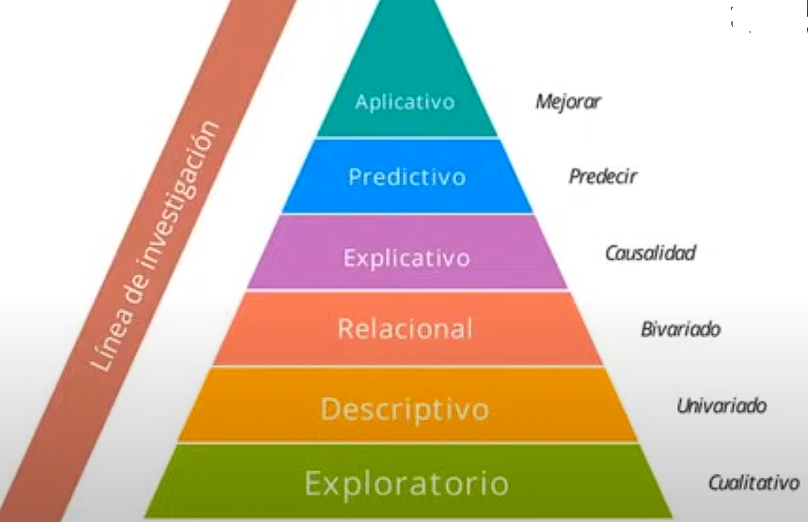
Cuando plantear una hipótesis
Trabajos Cuantitativos
Trabajos correlacionales
Trabajos Explicativos

Slide 24


Slide 25
EJEMPLOS DE ENUNCIADOS DE HIPÓTESIS
1. La técnica de PCR tiene más especificidad que la citología convencional para el diagnóstico de VPH en cuello uterino
2.Los pacientes con diabetes tipo 2 que siguen una dieta baja en carbohidratos tendrán niveles de glucosa en sangre significativamente más bajos que aquellos que siguen una dieta estándar.
3.Los pacientes con anemia ferropénica tendrán niveles significativamente más bajos de hemoglobina que los pacientes sin anemia.“
4. Medición del CA-125: Utiliza técnicas de laboratorio específicas, como ensayos de inmunoensayo, para medir la concentración de CA-125 en las muestras de sangre.
Observar que no se da cantidades numéricas porque son datos que la investigación arrojará.

Slide 26
Ejemplo para medir la hipótesis del enunciado 4
Definición de la Población de Estudio: Identifica dos grupos de individuos, uno con pacientes diagnosticados con cáncer de ovario y otro con individuos sanos como grupo de control.
Selección de la Muestra: Selecciona una muestra representativa de cada grupo. Asegúrate de que los grupos sean comparables en términos de edad, género y otros factores relevantes.
Obtención de Muestras Biológicas: Recoge muestras de sangre de ambos grupos siguiendo protocolos éticos y de consentimiento informado.
Medición del CA-125: Utiliza técnicas de laboratorio específicas, como ensayos de inmunoensayo, para medir la concentración de CA-125 en las muestras de sangre.
Análisis Estadístico: Aplica pruebas estadísticas adecuadas para comparar las concentraciones de CA-125 entre los dos grupos. Podrías usar una prueba t de Student si los datos son paramétricos o una prueba de Mann-Whitney si los datos no son paramétricos.
Interpretación de Resultados: Evalúa si hay una diferencia significativa en las concentraciones de CA-125 entre los pacientes con cáncer de ovario y los individuos sanos.
Conclusión: Determina si los resultados apoyan tu hipótesis original.
Cada uno de estos pasos asegurará que tu estudio sea riguroso y que tus conclusiones sean válidas. ¡Espero que esto te ayude a avanzar en tu proyecto!

Slide 27
Ejemplo de introducción (redactar en futuro y en tercera persona todo el perfil)
El presente trabajo tratará sobre las infecciones genitales más frecuentes en el embarazo y tiene como objetivo principal determinar la incidencia de cándida Albicans en secreciones vaginales en mujeres embarazadas atendidas en el HPGDR. OBJETIVO)
La micosis genital es uno de los problemas más comunes en a mujer embarazada. A nivel mundial se presenta como una de las enfermedades que a pesar de ser de fácil tratamiento tiene un porcentaje del 70% durante el embarazo
En el Ecuador su diagnóstico inicial sigue siendo directo con un porcentaje de detección del 75% en especial en las zonas de alta humedad.
En la provincia de Chimborazo encontramos mujeres embarazadas cuya prevalencia de micosis genital es de un 60%............(ANTECEDENTES)
Se comprobará en qué medida la mujer embarazada, por factores hormonales y de estrés, tiende a disminuir sus defensas…………….. presentando microorganismos como la ca………que es un microorganismo de fácil identificación …(HIPÓTESIS)
En el capítulo I se describirá el estado del arte con sus principales autores y conceptos……………………..
En el capítulo II encontraremos el marco metodológico el cual permitirá………… En el capítulo III……………………………………. (ESTRUCTURA)

Slide 28
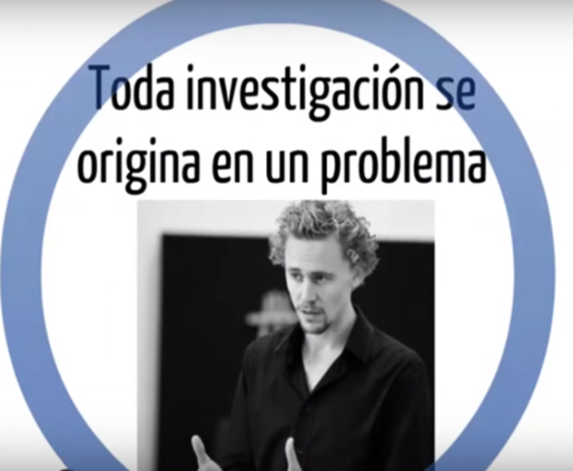
PLANTEAMIENTO DEL PROBLEMA
Consiste en definir y describir claramente cuál es el problema que se va a abordar en la investigación. Esta etapa es esencial porque sienta las bases para todo el estudio y ayuda a enfocar la investigación en una dirección específica
Tiene como objetivo descubrir, analizar, explicar e interpretar los hechos, fenómenos o relaciones que se generalizan en la sociedad o en el medio en que se vaya a redactar dicha investigación

Slide 29
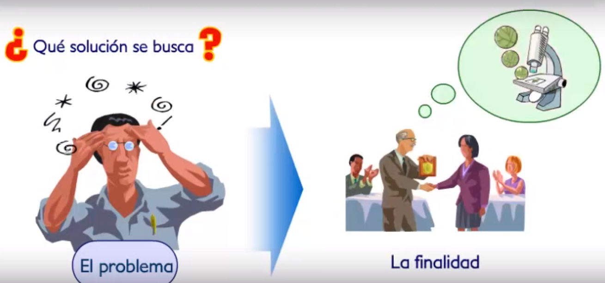

Slide 30
Aunque se coloca luego de la introducción, ES LO PRIMERO QUE DEBEMOS OBSERVAR Y ENTENDER ANTES DE INICIAR UNA INVESTIGACIÓN
Se trata de la fase inicial de toda investigación, esta sección se enfoca en una idea principal y el motivo por el cual el investigador eligió estudiar dicho tema; es decir lo que el investigador puede observar en el contexto del tema que eligió.
El planteamiento del problema es el punto de partida para la elaboración de los contenidos, la hipótesis, la metodología. Es muy importante la observación, la lectura de fuentes bibliográficas, de libros, revistas científicas, documentales etc. Sobre el tema de investigación..
Debe realizar la descripción, análisis y delimitación de los elementos que conforman el objetivo de la investigación

Slide 31
Plantear un problema demasiado general origina que el investigador se pierda en una gran cantidad de datos que puede confundirlo y no permitir llegar a conclusiones ni cumplir con el objetivo planteado.
Un planteamiento del problema poco significativo o irrelevante implica pérdida de recursos y esfuerzos, se convertiría en una investigación irrelevante sin contribuir a ningún aporte a la sociedad.

Slide 32
PARTES DEL PLANTEAMIENTO DEL PROBLEMA
- CAUSAS. (origen)
- CONSECUENCIAS
- NORMATIVA
- FORMULACIÓN DEL PROBLEMA
- JUSTIFICACIÓN ( el por qué, beneficiarios e impacto teórico y práctico)

Slide 33
Ejemplos cortos: planteamiento del problema
La micosis genital es una de las patologías más comunes en a mujer embarazada, esto se presenta porque en el embarazo existe baja de defensas en el estado general de la mujer. Lo que facilita la proliferación de microorganismoscausas
Como resultado de esta patología, puede presentarse signos como son leucorrea, prurito y fiebre, lo que podría afectar al niño en el momento de nacer o producir la enfermedad de muguet consecuencia
El artículo 153 de la ley a la mujer embarazada manifiesta su derecho al control del embarazo y de sus patologías ginecológicas que pueda presentar hasta que el embarazo culmine. normativa:
El presente trabajo es de vital importancia debido a que la mujer embarazada entra en el grupo de población vulnerable, las cuales serán las principales beneficiarias de este aporte. Los principales beneficiarios de estos resultados serán las mujeres…. Y las áreas de salud. Los datos de esta investigación aportan en gran medida al componente teórico ya descrito en otras literaturas debido a que sus nuevos resultados pondrán en alerta a las autoridades de salud sobre esta problemática donde se podrán definir nuevos conceptos. Una vez obtenido los datos, estos serán aplicados y compartidos en charlas de prevención y tratamiento, realizando exámenes de laboratorio en….. Justificación

Slide 34

Formulación del problema
Surge de la necesidad de hacer concreto un problema y abordarlo de manera precisa.
se lo hace a manera de pregunta que defina realmente cuál es el problema que el investigador va a resolver mediante el conocimiento sistemático, a partir de la observación descripción, explicación y predicción.
Es la etapa donde se estructura formalmente la idea de investigación
Una buena formulación del problema implica la delimitación del campo de investigación y establece los límites dentro de los cuales se realizará el proyecto.
Debe referirse solo a un problema de investigación y estar relacionado con el planteamiento del problema.

Slide 35
Ejemplo de Formulación del problema
TEMA: REALIZACIÓN DE L EXAMEN FRESCO Y GRAM EN SECRECIÓN VAGINAL PARA LA DETECCIÓN DE CÁNDIDA ALBICANS EN MUJERES EMBARAZADAS QUE ACUDEN AL HPGDR PERIODO MAYO- SEPTIEMBRE DEL 2020.
FORMULACIÓN DEL PROBLEMA
¿ ES EFICIENTE LA PRUEBA DE FRESCO Y GRAM EN SECRECIÓN VAGINAL PARA LA DETECCIÓN DE CÁNDIDA ALBICANS EN MUJERES EMBARAZADAS QUE ACUDEN AL HPGDR PERIODO OCTUBRE 2019-MARZO 2020. ?
Es de utilidad? Es necesario ? Es factible ? Es apropiado ?

Slide 36

OBJETIVOS
Formulaciones teóricas que orientan y guían todo el trabajo investigativo por consiguiente constituyen los logros que se aspira alcanzar en la investigación
Los objetivos deben ser claros, medibles y alcanzables, y deben estar directamente relacionados con la resolución del problema planteado

Slide 37
El objetivo general .- Características
Apuntan a solucionar el problema general determinado en el planteamiento del problema, es el resultado final que quiere alcanzarse con el proyecto, es decir, la razón por la que se realiza la investigación.
Se debe “traducir” el sueño, la visión ideal, en objetivos concretos, alcanzables, medibles, e insertarlos en una secuencia de tiempo verosímil.
Suele haber uno solo, pues engloba la totalidad de una investigación o un proyecto a alcanzar.
Se Expresan comenzando con un verbo en infinitivo que indica la vía de conocimiento por la que
generalmente se e procederá.

Slide 38
Los objetivos específicos
Se refieren a las acciones o estrategias más concretas, precisas, necesarias de cumplir o desarrollar para lograr el objetivo general propuesto.
Identifican de forma más clara y precisa lo que se pretende alcanzar con el proyecto y la profundidad del estudio, se deben redactarse en función de un ordenamiento lógico de las acciones.
Estructura: qué cómo y para qué de la investigación
El qué del objetivo describe la acción a realizar
El cómo del objetivo indica mediante qué estrategia lo cumplirá
Para completar el enunciado del objetivo, se da respuesta al para qué tendrá que aplicar ese objetivo y cuál será su aporte para conseguir el objetivo general

Slide 39
Dentro del ámbito cognitivo se recomienda recurrir a la taxonomía de Bloom, en la que sugieren los mejores verbos atendiendo al rango de habilidades de pensamiento que va desde las de menor (Conocer, comprender) o las de mayor orden (evaluar).

Slide 40
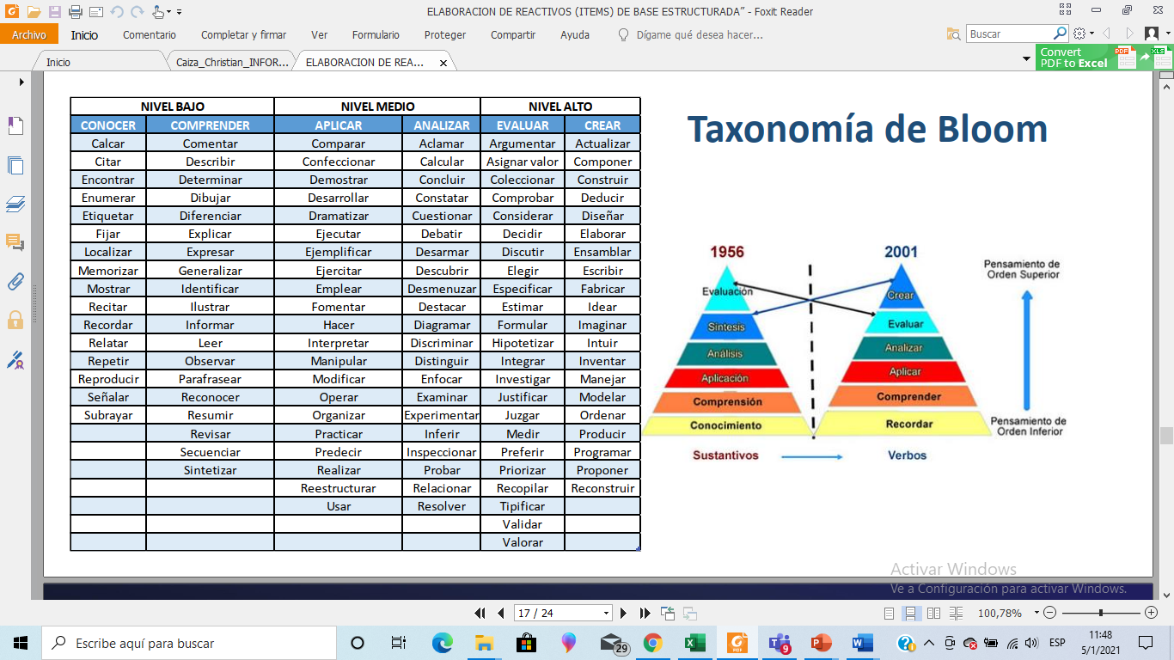

Slide 41
EJEMPLO DE OBJETIVO GENERAL
DESARROLLAR EL CULTIVO DE ORINA, PARA LA IDENTIFICACIÓN CÁNDIDA ALBICANS EN MUJERES EMBARAZADAS QUE ACUDEN AL HOSPITAL PROVINCIAL GENERAL DOCENTE DE RIOBAMBA EN EL PERIODO ABRIL- SEPTIEMBRE DEL 2024

Slide 42
Ejemplo de BJETIVOS ESPECÍFICOS ( QUÉ CÓMO y PARA QUÉ )
Categorizar por medio del EMO las muestras sospechosas de IVU para seleccionar los resultados positivos de los cultivos.
Utilizar el agar Sabouraud y cultivar las muestras para verificar los resultados y gestionar el tratamiento médico.
Seleccionar mediante la observación de los resultados las muestras positivas para cándida Albicans con el fin procesar estadísticamente los resultados

Slide 43

RECORRIDO DE LOS OBJETIVOS EN EL TRABAJO ESCRITO
PLANTEAMIENTO DE OBJETIVOS ESPECÍFICOS TABLAS DE RESULTADOS ANÁLISIS Y DISCUSIÓN CONCLUSIONES RECOMENDACIONES

Slide 44
DEBER

